Slide 1
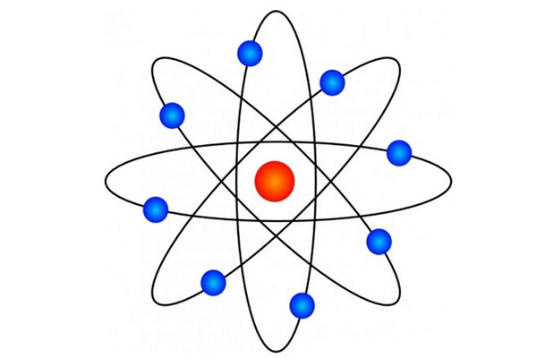
Teorias Atômicas
Profª: Natália Freitas

Slide 2


Leucipo e Demócrito (300-400 a.C.)
Eles eram filósofos.
Átomo
Parte indivisível

Slide 3
Dalton (séc. XVIII) ou “Bola de Bilhar”
Propõe que o átomo:
É indestrutível e indivisível;
Esfera maciça;
Forma um mesmo elemento químico se todos (os átomos) apresentarem mesma massa e tamanho;
Ao formar um composto químico, apresenta dois ou mais elementos combinados em uma proporção fixa.
Ex.: CO₂ (sempre será formado por 1 átomo de C e 2 de oxigênio)

Slide 4
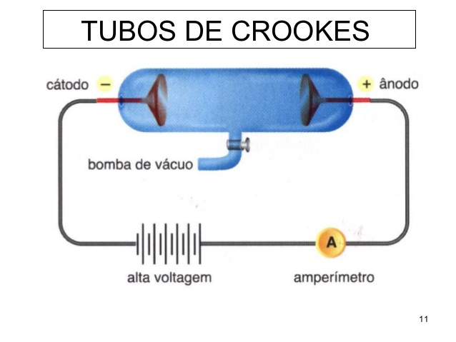
Thomsom (séc. XIX) ou “Pudim de Passas”
e⁻

Slide 5
Conclusões:
O átomo era DIVISÍVEL, ou seja, era formado por partículas menores, sendo elas os
ELÉTRONS.
A matéria é neutra.
Lembrar do Panetone ou chocotone, como você preferir....

Slide 6
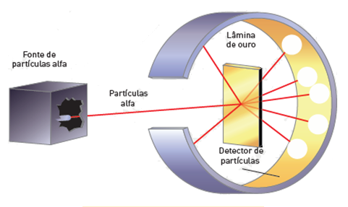
Rutherford (séc. XIX) ou Sist. Solar

Slide 7
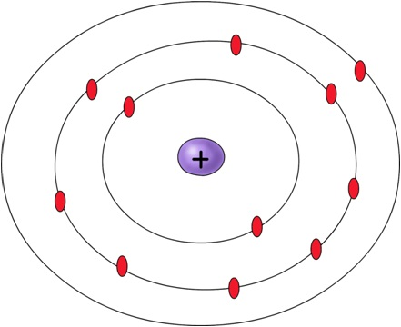
Conclusões:
O átomo apresenta um núcleo pequeno e denso, formado por prótons (carga positiva).
O átomo era formado por um grande espaço vazio, sendo ele a eletrosfera.

Slide 8
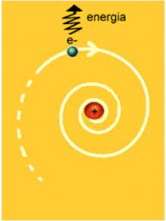
Mas a Teoria de Rutherford, apresentava um sério problema....

Slide 9
Teoria de Bohr (séc. XIX)
Resoluciona o problema, propondo...
Os elétrons giram em torno do núcleo com energias quantizadas, ou seja, uma energia fixa.

Slide 10
Chadwick (séc. XIX) descobriu o nêutron. O núcleo para obter estabilidade também apresentava partículas sem carga (neutras).
Modelo atual: Schrӧndinger (séc. XIX)
Onde os elétrons estão localizados em órbitais, que são regiões no átomo em que a probabilidade de encontrar um elétron é máxima.

Slide 11
Átomo
Formado por:
Próton (carga positiva)
Nêutron (sem carga)
Elétron (carga negativa)
Núcleo
Eletrosfera

